Slide 1

Муниципальное учреждение дополнительного образования
«Новоульяновский Дом творчества»
Хореографическое объединение «Экспромт»
Руководитель: педагог дополнительного образования Сидельникова Юлия Владимировна

Slide 2
Занятия в нашем объединении направлены на гармоничное развитие личности, на формирование у учащихся танцевальных навыков, способствование повышению уровня общей культуры.

Slide 3
Наш девиз: через тернии к звёздам!

Slide 4
Наша отличительная особенность:
обучение детей с любым уровнем исходных природных данных
(наличие выворотности, танцевального шага, пропорционального телосложения и. т. д.)
и обеспечение развития уже имеющихся данных.

Slide 5
Цель:
Гармонизация развития и творческого самовыражения детей посредством хореографии.

Slide 6
Задачи:
Обучение детей танцевальной культуре классического, народного, эстрадного танца нашего народа и народов других стран;
Освоение способов и приёмов, технологий творческого решения художественных задач;
Ознакомление детей с различными направлениями хореографического искусства;
Развитие образного мышления, воображения, эмоциональной отзывчивости и творческой активности;
Развитие способности к творческому самовыражению в творческом коллективе и самостоятельной деятельности в освоении основ танцевальной культуры.
Воспитание интереса к самостоятельному изучению истории танцев народов мира;
Воспитание в детях стремления к прекрасному, интереса к музыкальному и танцевальному творчеству;

Slide 7
Принципы обучения:
Принцип гуманистической направленности;
Принцип адекватности особенностям психического развития ребёнка;
Принцип дифференциации и индивидуального подхода;
Принцип последовательности и систематичности знаний;
Принцип координации «педагог – воспитанник – семья».

Slide 8
Мы обучаемся:
Правдивости и искренности в передаче танцевального образа;
Благородству манеры исполнения;
Пониманию единства формы и содержания танца;
Эмоциональному восприятию хореографического искусства, способности самостоятельно оценить хореографическое произведение;
Нравственной воспитанности, выражающейся в поведении в коллективе, в трудолюбии, взаимопомощи и доброжелательности.

Slide 9
Объем программы:
Программа рассчитана на 2 года обучения.
Количество учебных часов первого года обучения - 168;
Второго года обучения - 252.
Занятия, предлагаемые программой проводятся с детьми от 5 до 14 лет.

Slide 10
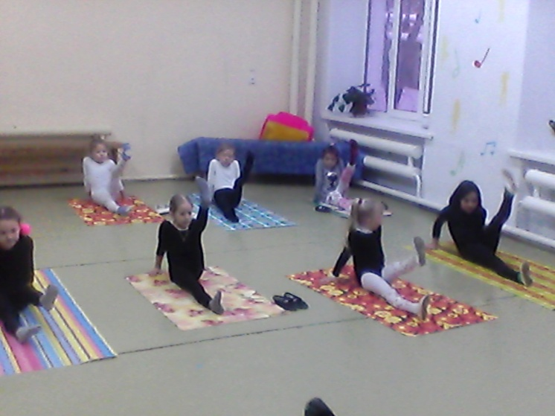
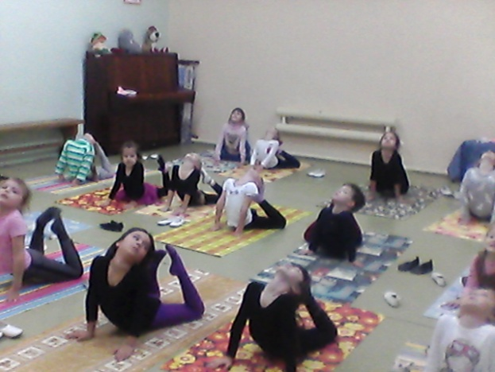
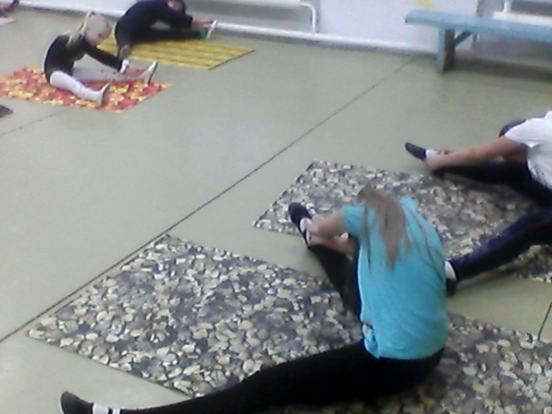
На занятиях мы выполняем:
Пластическую разминку (специально подобранные музыкальные этюды-упражнения);
Упражнения на середине зала;
Упражнения по ориентировке в пространстве;
Маршировку в темпе и ритме музыки, освоение танцевального шага, изучение танцевальных движений;
Музыкально-двигательные игры, танцевальную импровизацию;
Упражнения на растяжку мышц;
Постановку танца.

Slide 11
Режим занятий:
Программа обучения хореографии «Гармония»
предусматривает занятия с детьми:
первого года обучения 2 раза в неделю по 2 часа,
Второго года обучения 2 раза в неделю по 3 часа.
Наполняемость группы составляет 15 человек.

Slide 12
С учащимися объединения проводятся мероприятия:
посещения выставок,
концерты,
творческие конкурсы и фестивали,
мастер-классы,
репетиции,
индивидуальные занятия,
занятия по подгруппам.

Slide 13
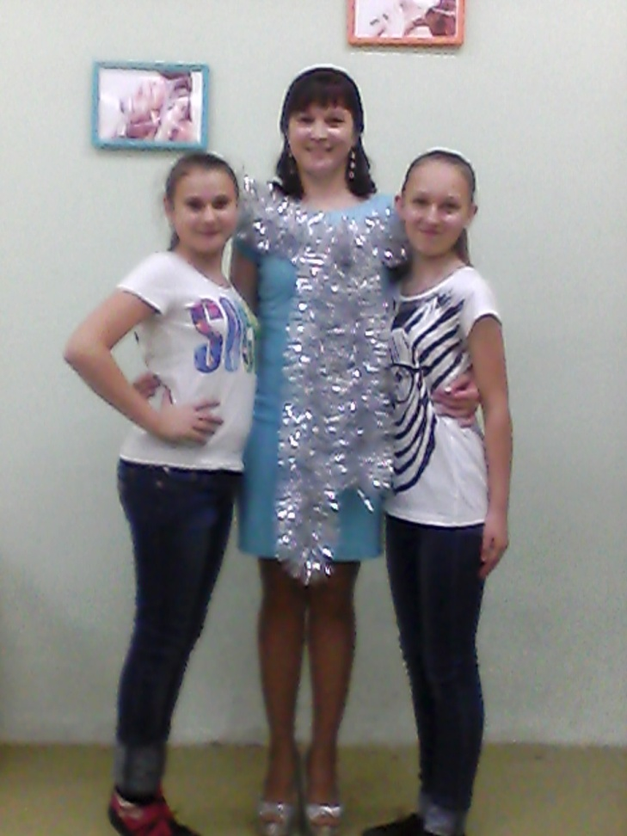
Работа с родителями обучающихся:
Посещение родительских собраний,
Посещение занятий;
Посещение концертов, фестивалей, конкурсов детского и юношеского творчества, выставок, мастер-классов.

Slide 14
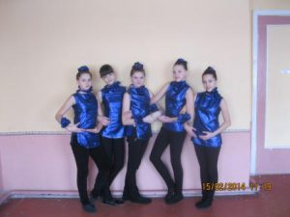
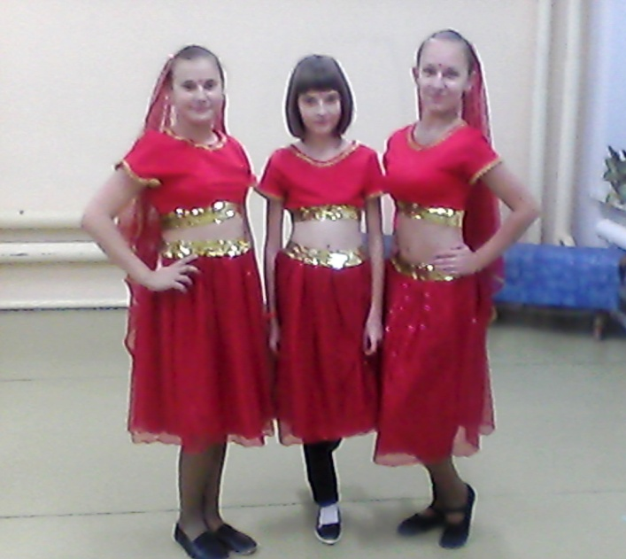
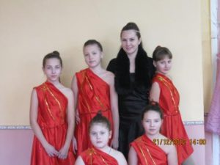
Наши выступления

Slide 15
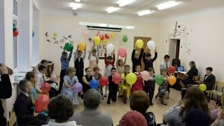
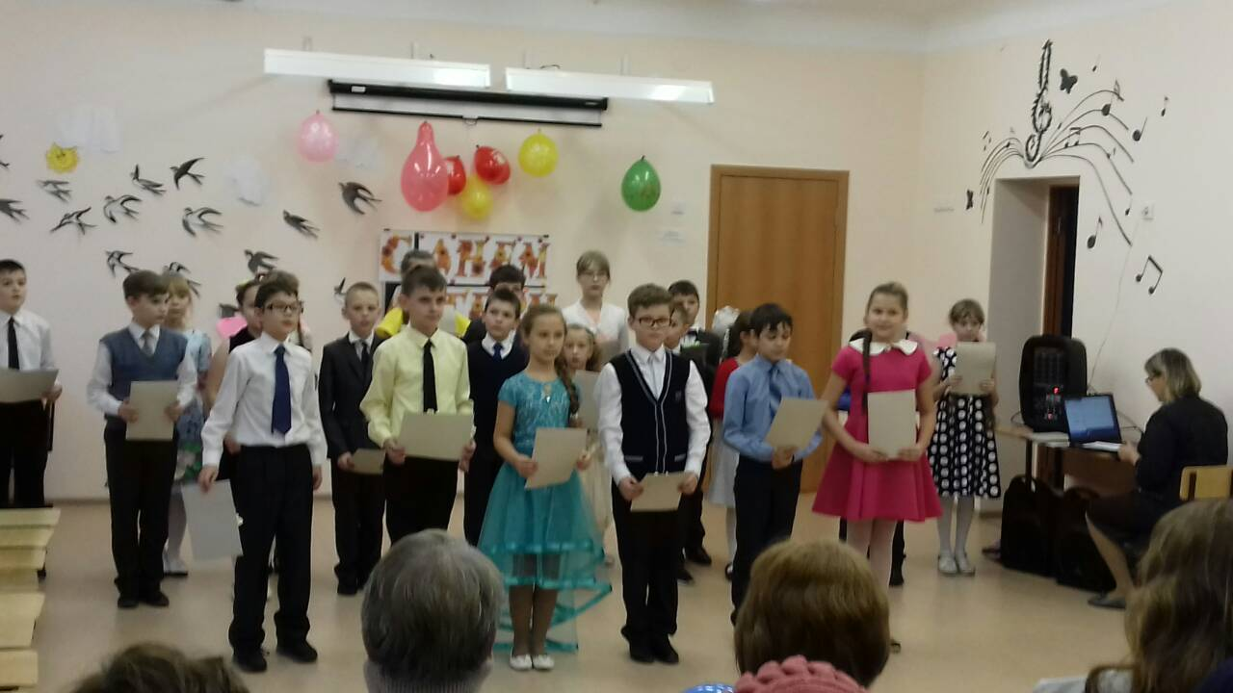

Slide 16
